Slide 1
数据库课程项目
计算机系软件所数据库组

Slide 2
内容提要
项目简介
验收要求
系统架构
各模块详细介绍

Slide 3
项目简介
实现一个单用户数据库管理系统，包括以下四个模块：
记录管理模块
索引模块
系统管理模块
查询解析模块
组织形式：以组为单位提交，最多3人一组
(19日前把分组情况提交到网络学堂课程讨论区)
项目内容：必做+选做

Slide 4
必做内容
必做内容
记录管理：系统文件管理，表的物理存储
系统管理：实现基本的数据定义语言，对数据和元数据的存储进行管理
查询解析：实现基本的数据查询语言和数据操纵语言，访问文件系统执行查询，输出查询结果。

Slide 5
选做内容
选做内容
对必做内容进行扩展优化，包括但不限于：
索引模块
查询优化
属性域约束和外键约束
扩展数据类型
聚集查询
多表连接
模糊查询
图形化UI

Slide 6
选做内容
索引模块：为存储在文件中的记录建立B+树索引
查询优化：一个SQL语句可解析为多个等价的关系代数表达式，查询代价各不相同。查询优化就是要找出其中代价最小的处理过程【第9章】
属性域约束和外键约束
扩展数据类型：创建数据表时支持更多的数据类型，例如decimal、date等

Slide 7
选做内容
聚集查询：支持SQL语句标准中的AVG,SUM,MAX,MIN等关键字，实现相应功能。【第4章】
多表连接：实现三个或三个以上表的连接。
模糊查询：支持SQL语句标准中的LIKE关键字，以及相应的*,?,%等通配符。实现字符串的模糊匹配。【第4章】
图形化UI：例如MySQL Front

Slide 8
内容提要
项目简介
验收要求
系统架构
各模块详细介绍

Slide 9
验收要求
评分细则
课程项目在总成绩中占80分，具体的分配细则如下表所示
考核项目 | 占分比重
日常提交 | 10%
期中报告 | 10%
项目报告文档 | 10%
期末验收 | 70%

Slide 10
验收要求
平时提交
随着课程进度的进行，按时提交各模块的代码备查，截止日期如下：
系统模块 | 截止日期
记录管理 | 10月26日
系统管理 | 11月16日
查询解析 | 12月14日

Slide 11
验收要求
期中报告（11周）
项目文档报告（17周）
系统架构设计
各模块详细设计
主要接口说明
实验结果
小组分工
参考文献

Slide 12
验收要求
期末验收（16周）
验收形式：以小组为单位，当面提问+黑盒测试
验收要求：学生向助教提供SQL命令行接口，由助教输入SQL语句检查相应的运行结果
该部分分值分配：
必做：70%
选做：30%

Slide 13
内容提要
项目简介
验收要求
系统架构
各模块详细介绍

Slide 14
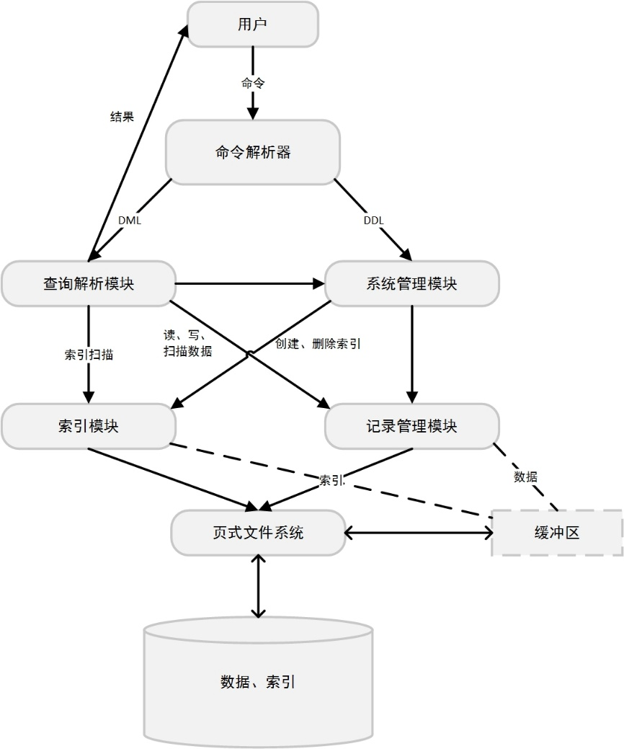
系统架构

Slide 15
内容提要
项目简介
验收要求
系统架构
各模块详细介绍

Slide 16

记录管理模块
记录管理模块
对存储记录的文件进行管理
可以直接调用页式文件系统的方法

Slide 17
记录管理模块
基本功能
新建文件、删除文件、打开文件、关闭文件
插入记录、删除记录、更新记录、获取属性值满足特定条件的记录
建议
每个文件保存的记录是定长的
文件的第一页可以用来存储和文件相关的信息
每一条记录用RID来作为该记录永久的唯一标识
使用一个位数组来记录每页的空闲空间

Slide 18
索引模块
索引模块
为文件中的记录建立B+树索引以提高查询速度
每一个文件与多个索引相关联（一个属性一个索引）

Slide 19
索引模块
基本功能
创建索引、删除索引、打开索引、关闭索引
索引中插入节点、删除节点、获取属性值满足特定条件的节点

Slide 20
系统管理模块
系统管理模块
实现解析器解析用户的数据定义命令
实现基本的数据定义语言

Slide 21
系统管理模块
基本功能
创建数据库
CREATE DATABASE DBname
删除数据库
DROP DATABASE DBname
切换数据库
USE DATABASE DBname
列出现有的所有数据库以及其包含的所有表名
SHOW DATABASE Dbname

Slide 22
系统管理模块
基本功能
创建表
CREATE TABLE tableName(attrName1 Type1, …,attrNameN TypeN NOT NULL, PRIMARY KEY(attrName1))
删除表
DROP TABLE tableName
列出表的模式信息
SHOW TABLE tableName

Slide 23
系统管理模块
建议
一个数据库对应于一个目录，这个目录可以命名为数据库名。执行命令create时通过mkdir命令创建这个目录，执行命令drop时删除这个目录以及目录下的所有文件，执行命令use时切换当前目录到指定数据库目录下
创建删除表、创建删除索引可以通过在指定的数据库目录下新建和删除文件来实现

Slide 24
查询解析模块
查询解析模块
实现命令解析器解析用户的数据操作命令
将输入的SQL语句解析成关系代数表达式，并生成查询执行计划，访问文件系统执行查询，输出查询结果。

Slide 25
查询解析模块
基本功能
INSERT INTO …VALUES …
DELETE FROM …WHERE …
UPDATE … SET …
SELECT … FROM …WHERE …
其中SELECT要支持2个表的连接操作。SET子句的表达式包括四则运算，WHERE子句的条件包括常见条件表达式，NULL判断，整数和字符串比较，模式匹配等

Slide 26
查询解析模块
建议
这一模块会调用前三个模块的函数，是本数据库管理系统的核心模块。实现这一模块的功能有多种途径，请务必仔细选择以免影响系统效率。请对输入命令进行检查并尽可能的考虑多种情况，例如主键为空，数据类型不符，外键依赖等
解析完用户的命令后，首先转换成关系代数表达式，并生成查询执行计划，然后访问文件系统执行查询，输出查询结果。
请注意系统的鲁棒性和各种边界条件的处理

Slide 27
Thanks, Questions?

